Slide 1

Материалы к совещанию руководителей
07.04.2016 года
Патракеева Т.А., начальник
Управления образования

Slide 2
Управленческий проект
«От События к развитию»
Статья 28. Компетенция, права, обязанности и ответственность образовательной организации.
Пункт 3.7 К компетенции образовательной организации в установленной сфере деятельности относятся:
- разработка и утверждение по согласованию с учредителем программ развития образовательной организации, если иное не установлено настоящим ФЗ.
Выделить 4-5 проблем (содержание образования, социализация, воспитательная среда и др.)
Обсуждение проблем с учредителем (11.04-13.04)
Этап написания программ развития (до 1.09.2016г.)
Защита программ развития (сентябрь-октябрь 2016 г.) с приглашением глав МО, Управляющих советов, спонсоров, общественности
Форма выявления проблем – письмо к директору школы

Slide 3
Замечания из акта проверки управления финансов
В акте | Наш комментарий
Сделан вывод о «заниженном» ФОТ | Учредитель формирует нормативы, по нормативам определяет субсидию на муниципальное задание формируется штатное расписание
Штатное расписание х 12 ≠ ПФХД | Руководитель может менять штатное расписание, проводя штатные изменения
Сумма договоров на коммунальные услуги≠ ПФХД | (Нигде не определено, что должно выполняться равенство) Цена договоров завышена
Ведет подсчет, сколько % в ПФХД определено на ФОТ и сравнивает с предыдущим годом | Неправильный подход в рамках 83-ФЗ
Сравниваем средние заработные платы с непонятными суммами | Можно сравнивать только с цифрами «дорожной карты» ОУ, если она есть – это не задача проверки, так как учредитель по средней заработной плате отчитывается в целом по району

Slide 4
Замечания из акта проверки управления финансов
В акте | Наш комментарий
Приводит цифры заработной платы руководителя и главного бухгалтера | Должен сравнивать размер заработной платы руководителя со средней заработной платой по учреждению - показатель не должен превышать 6
Сравнивает нормативы подушевого финансирования | Нормативы подушевого финансирования формирует не учреждение, это полномочия учредителя, в акте проверки учреждения этого не должно быть
Методическая служба | Это исключительное полномочие учредителя сформировать нормативы с учетом методической работы. Учредитель не должен спрашивать у руководителя ОУ - хочет он этого или нет, руководитель должен просто выполнить муниципальное задание
Сверхурочная работа воспитателей | Можно привлекать к сверхурочной работе, но не более 4 часов в течение 2 дней. Лучше оплачивать разовыми часами, заключив дополнительное соглашение

Slide 5
Замечания из акта проверки управления финансов
В акте | Наш комментарий
Выплаты пособий по уходу за ребенком до 1,5 лет 2 раза в месяц | Законодательством не установлено. Инспекция труда – выплата в ближайший день выплаты заработной платы
Задержка выплаты заработной платы прошла из-за несвоевременного финансирования со стороны учредителя | Ответственность руководителя, КОАП привлекает к ответственности руководителя
Платные услуги: требует наличие штатного расписания стоимость оплаты педагога на 1 час требует отдельного трудового договора | Сколько раз его менять 12,24? Табель учета рабочего времени. Оплата за человеко-час. Нужно рассматривать конкретную ситуацию

Slide 6
Замечания из акта проверки управления финансов
В акте | Наш комментарий
Родительская плата 75,92 руб. | Родительская плата составляет 90 рублей
Указывает на кредиторскую задолженность за родителями 90,8 тыс.руб. | Нарушение договора с родителями
Вопрос выплаты аренды в летний период | +
Вопрос компенсации коммунальных услуг | С 1.04.2016г. – сады С 1.10.2016 - школы

Slide 7
Кадровый ресурс психолого-педагогической службы
Наименование образовательного учреждения | Педагог-психолог |  | Учитель-логопед |  | Социальный педагог
 | ФИО | Размер ставки | ФИО | Размер ставки | ФИО | Размер ставки
МБДОУ «Центр развития ребенка – детский сад № 1» | Вакансия | 0,5 | Кокарева Т.А. | 0,25 | - | -
МБДОУ «Центр развития ребенка – детский сад № 2» | Пиманова И.В. | 1,0 | - | - | - | -
МБДОУ «Центр развития ребенка – детский сад № 3» | Вакансия | 0,5 | Карпова С.А. | 0,5 | - | -
МБДОУ «Центр развития ребенка – детский сад № 4» | - | - | - | - | - | -
МБДОУ «Центр развития ребенка – детский сад № 5» | Морозова Г.А. | 0,5 | Лысакова А.Н. | 1,0 | - | -
МБДОУ «Центр развития ребенка – детский сад № 6» | Куликова Е.В. | 0,25 | Куликова Е.В. | 0,75 | - | -
МБДОУ «Юровский детский сад» | Молчанова В.Н. | 0,2 | Соболева О.Ю. | 0,2 | - | -
ВСЕГО: |  | 2,95 |  | 2,7 |  | 0

Slide 8
Кадровый ресурс психолого-педагогической службы
Наименование образовательного учреждения | Педагог-психолог |  | Учитель-логопед |  | Социальный педагог
 | ФИО | Размер ставки | ФИО | Размер ставки | ФИО | Размер ставки
МБОУ «Средняя школа № 1 г.Грязовца» | Махова Л.В. Раскатова А.В. | 1,0 0,5 | Корнева М.А. | 0,25 | Маслова Н.В. Ромицына И.Ф. | 0,5 0,25
МБОУ «Средняя школа № 2 г.Грязовца» | Климанова А.А. | 1,5 | Смирнова Ю.В. | 0,25 | Морозова О.В. | 1,0
МБОУ «Вохтожская школа» | Смирнова С.Л. | 1,0 | Русакова Т.Л. | 1,0 | Быканова Л.П. | 1,0
МБОУ «Комьянская школа» | Аронова С.Л. | 0,5 | Кочнева О.В. | 0,5 | Пикина Т.Е. | 0,5
МБОУ «Ростиловская школа» | Вакансия | 1,0 | Заводчикова С.Е. | 0,25 | Куракина А.А. | 0,5
МБОУ «Сидоровская школа» | Груздева Л.Н. | 0,4 | - | - | Потемкина Т.А. Носенкова М.Н. | 0,25 0,25
МБОУ «Слободская школа им. Г.Н.Пономарева» | Алферова М.Ю. | 0,5 | - | - | - | -
МБОУ «Юровская школа» | Молчанова В.Н. | 1,0 | Соболева О.Ю. | 1,0 | Докучаева О.А. | 1,0
ВСЕГО: |  | 7,4 |  | 3,25 |  | 5,25

Slide 9
Доходы от приносящей доход деятельности образовательных учреждений за 2015 год
ОУ | Доходы, тыс. руб. всего: | Доходы от платных образовательных услуг добровольных пожертвований, арендной платы,тыс.руб. | Расходы, тыс.руб.
 |  |  | заработная плата | на договора | на развитие и ремонт
МБОУ «Средняя школа №1 Грязовец» | 1898 | 1898 | 806 | 222,2 | 869,8
МБОУ «Средняя школа №2 Грязовец» | 1043 | 1040 | 124 | 277 | 639
МБОУ Вохтожская школа | 1303,1 | 796,7 | 11,4 | 216,6 | 568,7
МБОУ Слободская школа | 3575,2 | 902,2 | 0 | 237 | 665,2
МБОУ Юровская школа | 2524,5 | 1204,3 | 0 | 174,8 | 1029,5
МБОУ Комьянская школа | 2473,3 | 594,3 | 92,5 | 149 | 352,8
МБОУ Ростиловская школа | 1143 | 244 | 37,4 | 204 | 2,6
МБОУ Сидоровская школа | 917 | 175 | 12 | 145,5 | 17,5

Slide 10
Доходы от приносящей доход деятельности образовательных учреждений за 2015 год
ОУ | Доходы, тыс. руб. всего: | Доходы от платных образовательных услуг добровольных пожертвований, арендной платы,тыс.руб. | Расходы, тыс.руб.
 |  |  | заработная плата | на договора | на развитие и ремонт
МБДОУ Центр развития №1 | 3602,5 | 242,9 | 73 | 164,9 | 5
МБДОУ Центр развития №2 | 4844,2 | 658,2 | 265 | 192,4 | 200,8
МБДОУ Центр развития №3 | 3842,4 | 537 | 186 | 157,5 | 193,5
МБДОУ Центр развития №4 | 4244 | 310 | 87 | 177,1 | 45,9
МБДОУ Центр развития №5 | 2434 | 240 | 64,2 | 89,4 | 86,4
МБДОУ Центр развития №6 | 2418 | 340 | 65 | 87,9 | 187,1
Юровский детский сад | 1753,3 | 255,3 | 48,4 | 112 | 94,9
Центр молодежи | 2555,1 | 2555,1 | 1416,3 | 73,5 | 1065,3
ИТОГО | 40570,6 | 11993 | 3288,2 | 2680,8 | 6024

Slide 11

План перевода государственных (муниципальных) услуг в электронный вид
Услуга | 2015г. | 2016г. | 2017г.
 | 10% | 30% | 70%
Указ Президента Российской Федерации 7 мая 2012 года N 601 "Об основных направлениях совершенствования системы государственного управления
доля граждан, использующих механизм получения государственных и муниципальных услуг в электронной форме, к 2018 году - не менее 70 процентов
Региональный план («дорожная карта«) мероприятий по популяризации Портала государственных и муниципальных услуг (функций) Вологодской области 2015-2016 годы (утвержден Губернатором области О.А.Кувшинниковым 7 марта 2015 года)
Доля запросов о предоставлении государственных услуг, направленных в органы исполнительской власти области в электронной форме, от общего числа запросов на предоставление государственных услуг (посредством ЕПГУ и РПГУ) – 50%
Назначение и выплаты денежной компенсации части платы, взимаемой с родителей за содержание детей в государственных образовательных учреждениях
Государственная программа Российской Федерации
«Информационное общество (2011-2020 годы)»
Доля граждан, использующих механизм получения
государственных и муниципальных услуг
в электронной форме

Slide 12
Оказание государственных (муниципальных) услуг в электронной форме в отрасли "Образование"
Наименование муниципальной услуги | 2015 г., % | 2016 г., % | 2017 г., % | 2018 г., %
выплата компенсации части родительской платы за присмотр и уход и содержание детей в детских садах | 12,47 | 50,00 | 60,00 | 70,00
зачисление в дошкольные образовательные учреждения | 18,00 | 50,00 | 60,00 | 70,00
зачисление в общеобразовательные учреждения | 13,07 | 50,00 | 60,00 | 70,00
предоставление информации о текущей успеваемости обучающихся, ведение электронного дневника и электронного журнала. | 100,00 | 100,00 | 100,00 | 100,00

Slide 13
Оказание государственных (муниципальных) услуг в электронной форме
выплата компенсации части родительской платы за присмотр и уход и содержание детей в детских садах
ДОУ | I квартал и апрель 2016 год | 2016 год (прогноз)
МБДОУ "Центр развития ребёнка-детский сад № 1" | 0 | 36
МБДОУ "Центр развития ребёнка-детский сад № 2" | 1 | 40
МБДОУ "Центр развития ребёнка-детский сад № 3" | 0 | 40
МБДОУ "Центр развития ребёнка-детский сад № 4" | 1 | 40
МБДОУ "Центр развития ребёнка-детский сад № 5" | 3 | 20
МБДОУ "Центр развития ребёнка-детский сад № 6" | 0 | 20
МБДОУ "Юровский детский сад" | 0 | 10
МБОУ «Комьянская школа» | 0 | 10
МБОУ «Ростиловская школа» | 1 | 10
МБОУ «Сидоровская школа» | 0 | 4
МБОУ «Слободская школа им. Г.Н.Пономарева» | 0 | 10
ИТОГО: количество заявлений через РПГУ по кварталам | 6 | 240
% заявлений через РПГУ по кварталам | 11,1% | 50%
Количество заявлений всего | 54 | 480
% заявлений через РПГУ с нарастающим итогом |  | 50%

Slide 14


Прием заявлений на предоставление места в образовательных учреждениях, реализующих программы дошкольного образования, в 2016 году
Оказание государственных (муниципальных) услуг в электронной форме
2016 год | Подано заявлений всего | Из них через ЕПГУ | Доля заявлений, поданных с ЕПГУ, от общего количества заявлений
январь | 31 | 9 | 29%
февраль | 35 | 24 | 68,6%
март | 26 | 20 | 76,9%
Всего | 92 | 53 | 57,6%

Slide 15
зачисление в общеобразовательные учреждения в 2016 году
Оказание государственных (муниципальных) услуг в электронной форме
на 1 апреля 2016 года
Название ОУ | Кол-во заявлений всего | Из них подано с Портала | Доля заявлений, поданных с ЕПГУ
МБОУ "Вохтожская школа" | 18 | 18 | 100%
МБОУ "Комьянская школа" | 7 | 7 | 100%
МБОУ "Ростиловская школа" | 9 | 9 | 100%
МБОУ " Сидоровская школа" | 9 | 9 | 100%
МБОУ "Слободская школа им. Г.Н.Пономарёва" | 19 | 19 | 100%
МБОУ «Средняя школа №1 г.Грязовца» | 107 | 61 | 57%
МБОУ "Средняя школа № 2 г. Грязовца" | 107 | 107 | 100%
МБОУ "Юровская школа" | 8 | 8 | 100%
ИТОГО: | 284 | 247 | 86,9%
В 2016 году -50%

Slide 16
предоставление информации о текущей успеваемости обучающихся, ведение электронного дневника и электронного журнала
На 28 марта 2016 года
 | Количество уроков | Проведено уроков | Процент заполнения | Количество оценок
МБОУ «Средняя школа №1 г. Грязовца» | 10839 | 10719 | 98,8 | 77704
МБОУ "Вохтожская школа" | 13326 | 12785 | 95,9 | 42542
МБОУ "Комьянская школа" | 3220 | 2999 | 93,1 | 8313
МБОУ "Ростиловская школа" | 6529 | 6217 | 95,2 | 18334
БОУ "Сидоровская основная общеобразовательная школа" | 6035 | 5878 | 97,3 | 8518
МБОУ "Слободская школа им. Г.Н.Пономарёва" | 7072 | 6789 | 95,9 | 16082
МБОУ "Средняя школа № 2 г. Грязовца" | 16707 | 16180 | 96,8 | 69297
МБОУ "Юровская школа" | 8154 | 7471 | 91,6 | 16415
Показатель в идеале должен быть равен 100%
Соотношение выставленных оценок к числу уроков по расписанию в среднем по области составляет 4,6 оценки на 1 урок
Наименование района / городского округа | Общее кол-во ОУ | Соотношение выставленных оценок и проведенных уроков | Процент заполнения классного журнала по проведенным урокам
Грязовецкий район | 8 | 3,6 | 97,2

Slide 17
Соотношение выставленных оценок к числу уроков по расписанию в среднем по области составляет 4,6 оценки на 1 урок
Наименование района / городского округа | Общее кол-во ОУ | Соотношение выставленных оценок и проведенных уроков | Процент заполнения классного журнала по проведенным урокам
Грязовецкий район | 8 | 3,6 | 97,2
Учреждение | соотношение оценок_3 четверть
Управление образования Грязовецкого района | 3,6
МБОУ "Вохтожская школа" | 3,2
МБОУ "Комьянская школа" | 2,6
МБОУ "Ростиловская школа" | 2,8
МБОУ " Сидоровская школа" | 1,3
МБОУ "Слободская школа им. Г.Н.Пономарёва" | 2,3
МБОУ «Средняя школа №1 г.Грязовца» | 7,2
МБОУ "Средняя школа № 2 г. Грязовца" | 4,2
МБОУ "Юровская школа" | 2,1

Slide 18
предоставление информации о текущей успеваемости обучающихся, ведение электронного дневника и электронного журнала за 4,5,6 апреля 2016 года
Учреждение | Расписание уроков | Классный журнал |  | Процент заполнения | Соотношение оценок
 | Количество уроков | Проведено уроков | Количество оценок
Управление образования Грязовецкого района | 4224 | 3052 | 8014 | 72,3 | 2,6
МБОУ «Средняя школа №1 г.Грязовца» | 616 | 579 | 2659 | 94,0 | 4,6
МБОУ " Сидоровская школа" | 350 | 322 | 352 | 92,0 | 1,1
МБОУ "Средняя школа № 2 г. Грязовца" | 952 | 774 | 2412 | 81,3 | 3,1
МБОУ "Комьянская школа" | 189 | 150 | 312 | 79,4 | 2,1
МБОУ "Слободская школа им. Г.Н.Пономарёва" | 456 | 326 | 541 | 71,5 | 1,7
МБОУ "Ростиловская школа" | 411 | 266 | 424 | 64,7 | 1,6
МБОУ "Вохтожская школа" | 784 | 451 | 1046 | 57,5 | 2,3
МБОУ "Юровская школа" | 466 | 184 | 268 | 39,5 | 1,5

Slide 19
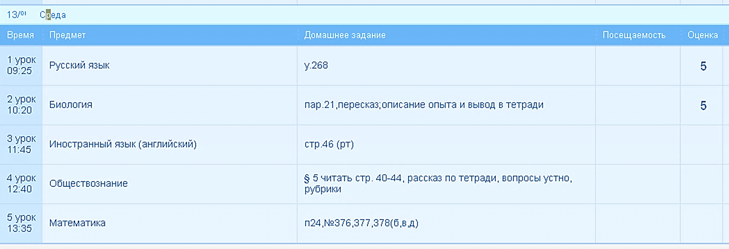
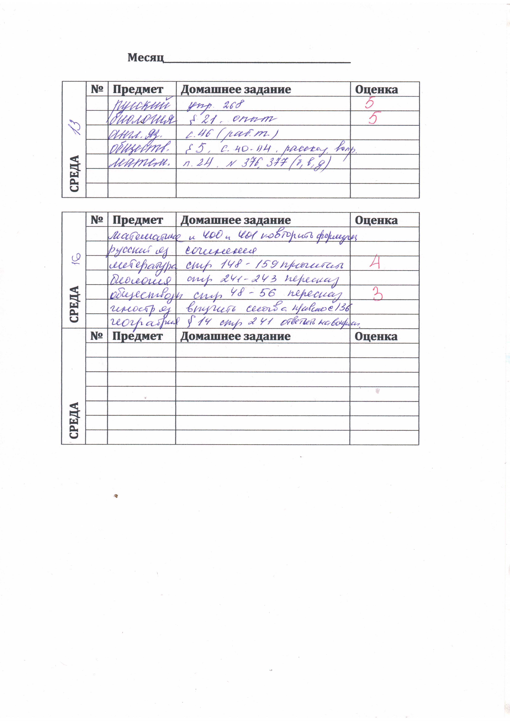
Соответствие Бумажной и электронной формы

Slide 20
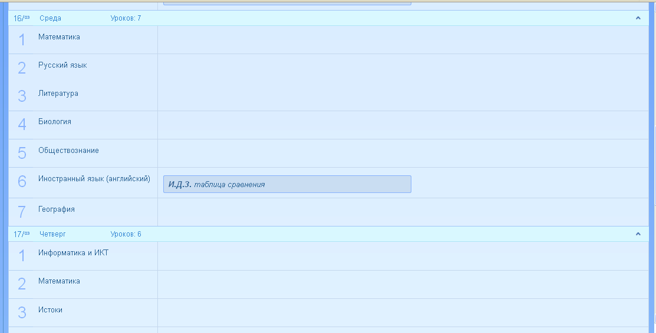
Не Соответствие Бумажной и электронной формы

Slide 21
Об обеспеченности рабочими тетрадями
Статья 35 Федерального закона от 29 декабря 2012 года № 273-ФЗ «Об образовании в Российской Федерации» закрепляет бесплатное предоставление обучающимся в пользование на время получения образования учебников и учебных пособий, а также учебно-методических материалов, средств обучения и воспитания в пределах федеральных государственных образовательных стандартов.
В соответствии с Приказом Минобрнауки РФ от 06.10.2009 № 373 «Об утверждении и введении в действие Федерального государственного образовательного стандарта начального общего образования» норма обеспеченности учебниками и учебными пособиями в пределах Федеральных государственных образовательных стандартов начального общего образования «определяется исходя из расчета: не менее одного учебника в печатной и (или) электронной форме или учебного пособия, достаточного для освоения программы учебного предмета на каждого обучающегося по каждому учебному предмету, входящему в обязательную часть учебного плана основной образовательной программы общего образования».

Slide 22
Об обеспеченности рабочими тетрадями
В соответствии с пунктом 9 части 3 статьи 28 Федерального закона общеобразовательная организация самостоятельно определяет список учебников и учебных пособий, необходимых для реализации общеобразовательных программ.
??? Нормативный документ школы (образовательная программа, приказ)
В соответствии с вышеназванными документами педагоги не должны требовать от родителей приобретения рабочих тетрадей, но ознакомить родителей с разнообразным учебно-вспомогательным материалом имеют право. Далее родители сами должны принять решение: приобретать рабочие тетради для самостоятельной работы обучающихся дома или нет.

Slide 23
Средняя заработная плата педагогических работников
общего образования
Наименование учреждения | Показатель за 2015 | Показатель за 1 кв. 2016 г. | Отметка о выполнении районного показателя | Отклонение, руб.
Грязовецкий район | 27289 | 26556 | не выполнено | -733,0
сош №1 г.Грязовц |  | 24723 | не выполнено | -2566,0
сош №2 г.Грязовец |  | 25046 | не выполнено | -2243,0
Вохтожкая школа |  | 26686 | не выполнено | -603,0
слободская школа |  | 26244 | не выполнено | -1045,0
Юровская школа |  | 29082 | выполнено | 1793,0
Комьянская школа |  | 28627 | выполнено | 1338,0
Ростиловская школа |  | 28620 | выполнено | 1331,0
Сидоровская школа |  | 27371 | выполнено | 82,0

Slide 24
Средняя заработная плата педагогических работников дошкольного образования
Наименование учреждения | Показатель за 2015 | Показатель за 1 кв. 2016 г. | Отметка о выполнении районного показателя | Отклонение, руб.
Грязовецкий район | 23048 | 22224 | не выполнено | -824,0
ЦРР №1 |  | 21876 | не выполнено | -1172,0
ЦРР №2 |  | 21330 | не выполнено | -1718,0
ЦРР №3 |  | 22333 | не выполнено | -715,0
ЦРР №4 |  | 21474 | не выполнено | -1574,0
ЦРР №5 |  | 23273 | выполнено | 225,0
ЦРР №6 |  | 22956 | не выполнено | -92,0
Юровский д/с |  | 23050 | выполнено | 2,0
Слободская д.г. |  | 20309 | не выполнено | -2739,0
Комьянская д.г. |  | 24280 | выполнено | 1232,0
Ростиловская д.г. |  | 24392 | выполнено | 1344,0
Сидоровская д.г. |  | 22333 | не выполнено | -715,0

Slide 25
Средняя заработная плата педагогических работников учреждений дополнительного образования детей
Наименова-ние учреждения | Показатель за 2015 | Показатель за 1 кв. 2016 г. | Отметка о выполнении районного показателя | Отклонение,руб.
Центр дополнительного образования детей | 23622 | 25078 | выполнено | 1456,0

Slide 26
Доля средств от приносящей доход деятельности в фонде заработной платы педагогических работников общего образования
Наименование учреждения | Плановый показатель | Показатель за 1 кв. 2016 г. | Отметка о выполнении районного показателя
Грязовецкий район | 0,58 | 0,66 | выполнено
сош №1 г.Грязовц |  | 1,8 | выполнено
сош №2 г.Грязовец |  | 0,04 | не выполнено
Вохтожкая школа |  | 0,17 | не выполнено
слободская школа |  | 0,72 | выполнено
Юровская школа |  | 1,23 | выполнено
Комьянская школа |  | 0,56 | не выполнено
Ростиловская школа |  | 0,57 | не выполнено
Сидоровская школа |  | 0 | не выполнено

Slide 27
Доля средств от приносящей доход деятельности в фонде заработной платы педагогических работников дошкольного образования
Наименование учреждения | Плановый показатель | Показатель за 1 кв. 2016 г. | Отметка о выполнении районного показателя
Грязовецкий район | 0,71 | 1,61 | выполнено
ЦРР №1 |  | 1,27 | выполнено
ЦРР №2 |  | 1,64 | выполнено
ЦРР №3 |  | 2,08 | выполнено
ЦРР №4 |  | 1,39 | выполнено
ЦРР №5 |  | 0,8 | выполнено
ЦРР №6 |  | 2,48 | выполнено
Юровский д/с |  | 3,73 | выполнено
Слободская д.г. |  | 2,26 | выполнено
Комьянская д.г. |  | 0 | не выполнено
Ростиловская д.г. |  | 0,73 | выполнено
Сидоровская д.г. |  | 0 | не выполнено

Slide 28
Доля средств от приносящей доход деятельности в фонде заработной платы педагогических работников дополнительного образования детей
Наименование учреждения | Плановый показатель | Показатель за 1 кв. 2016 г. | Отметка о выполнении районного показателя
Центр дополнительного образования детей | 4,3 | 17,87 | выполнено

Slide 29
График собеседования с руководителями ОУ
Дата | Время | ОУ
11.04 | 10.00 | МБДОУ "Центр развития ребёнка-детский сад № 1», МБДОУ "Центр развития ребёнка-детский сад № 2», МБДОУ "Центр развития ребёнка-детский сад № 3», МБДОУ "Центр развития ребёнка-детский сад № 4»
12.04 | 10.00 | МБОУ «Средняя школа № 1 г.Грязовца» , МБОУ «Средняя школа № 2 г.Грязовца», МБУДО «Центр развития детей и молодёжи»
13.04 | 10.00 | МБОУ «Юровская школа», МБДОУ "Юровский детский сад», МБОУ «Комьянская школа», МБОУ «Слободская школа им. Г.Н.Пономарева» , МБОУ «Ростиловская школа»
13.04 | 14.30 в МБОУ «Вохтожская школа» | МБОУ «Вохтожская школа» , МБОУ «Сидоровская школа» , МБДОУ "Центр развития ребёнка-детский сад № 5» МБДОУ "Центр развития ребёнка-детский сад № 6»
Вопросы для собеседования:
Подготовка к выборам
Примерная структура программы развития ОУ (представить структуру или основные направления развития)
Предложения по решению кадровых вопросов в психолого-педагогической службе ОУ (психолог, логопед, социальный педагог)

